Slide 1


UBND QUẬN LONG BIÊN
TRƯỜNG MẦM NON ÁNH SAO
LĨNH VỰC PHÁT TRIỂN NGÔN NGỮ
Đề tài: Thơ: “Hoa kết trái” - Tác giả: Thu Hà
Lứa tuổi: Mẫu giáo nhỡ (4-5 tuổi)
Giáo viên: Nguyễn Thị Phương Liên

Slide 2
I. MỤC ĐÍCH – YÊU CẦU
1.Kiến thức
- Trẻ nhớ tên bài thơ, tác giả và hiểu nội dung bài thơ. Cảm nhận được vẻ đẹp thiên nhiên qua một số loại quả đang chuẩn bị kết trái.
- Nhận biết một số loại cây có quả, phân biệt trái cây, rau quả cùng dinh dưỡng từng loại.
2. Kỹ năng
- Trẻ biết đọc thơ cùng cô, thể hiện được sắc thái, âm điệu của bài thơ.
- Rèn kỹ năng quan sát, chú ý, phát triển ngôn ngữ mạch lạc cho trẻ.
- Trẻ biết cách đọc thơ diễn cảm.
3. Thái độ
- Qua bài thơ giáo dục trẻ biết yêu thiên nhiên, biết chăm sóc và bảo vệ các loài hoa, quả.

Slide 3
II. CHUẨN BỊ
1.Đồ dùng của cô:
- Nhạc bài hát “Màu hoa”
- Máy tính, bài giảng điện tử
- Hình ảnh minh họa nội dung bài thơ
2. Đồ dùng của trẻ:
- Mũ hoa, tranh nội dung bài thơ để trẻ chơi trò chơi
- Trang phục gọn gàng

Slide 4
III. Cách tiến hành:
1. Ổn định tổ chức
Cô và trẻ hát và vận động bài hát:
Màu hoa

Slide 5
- Bài hát vừa rồi có nhắc đến những loại hoa có màu gì?
- Ngoài những màu hoa trong bài hát các con còn được nhìn thấy những màu hoa gì nữa nào?
- Trong thiên nhiên có rất nhiều loại hoa, mỗi loại hoa lại có một màu sắc và công dụng riêng: hoa thì dùng để trang trí cho nhà chúng ta thêm đẹp này, hoa thì đơm hoa kết thành trái . Nhà thơ Thu Hà đã thấy được vẻ đẹp của các loài hoa kết thành trái nên đã sáng tác ra bài thơ: Hoa kết trái đấy các con ạ! Hôm nay cô và các con cùng đọc thật hay và diễn cảm bài này nhé!

Slide 6
2.Phương pháp, hình thức tổ chức
* Hoạt động 1: Cô đọc diễn cảm bài thơ.
- Cô đọc lần 1: đọc chậm rãi, vừa phải kết hợp cử chỉ, điệu bộ
- Cô đọc lần 2: Kết hợp hình ảnh minh họa.

Slide 7
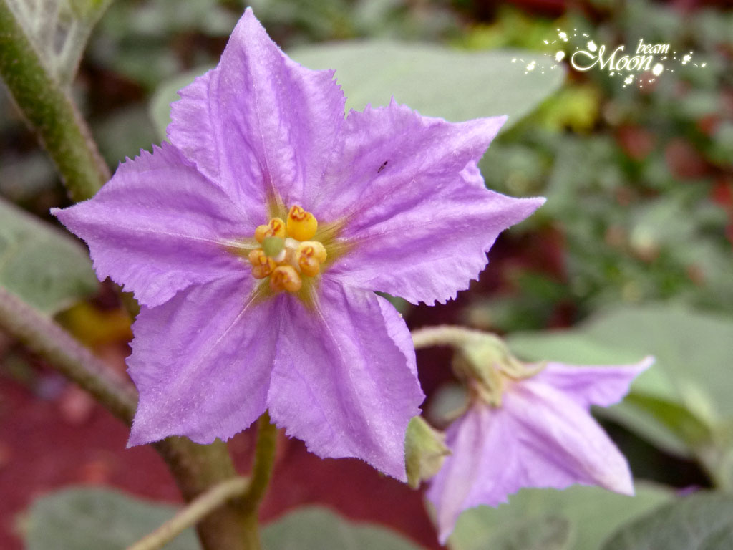
Hoa cà tim tím

Slide 8
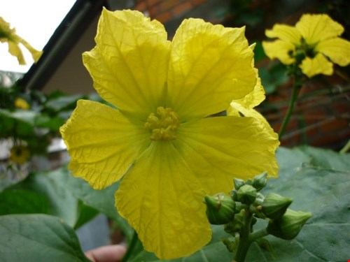
Hoa mướp vàng vàng

Slide 9
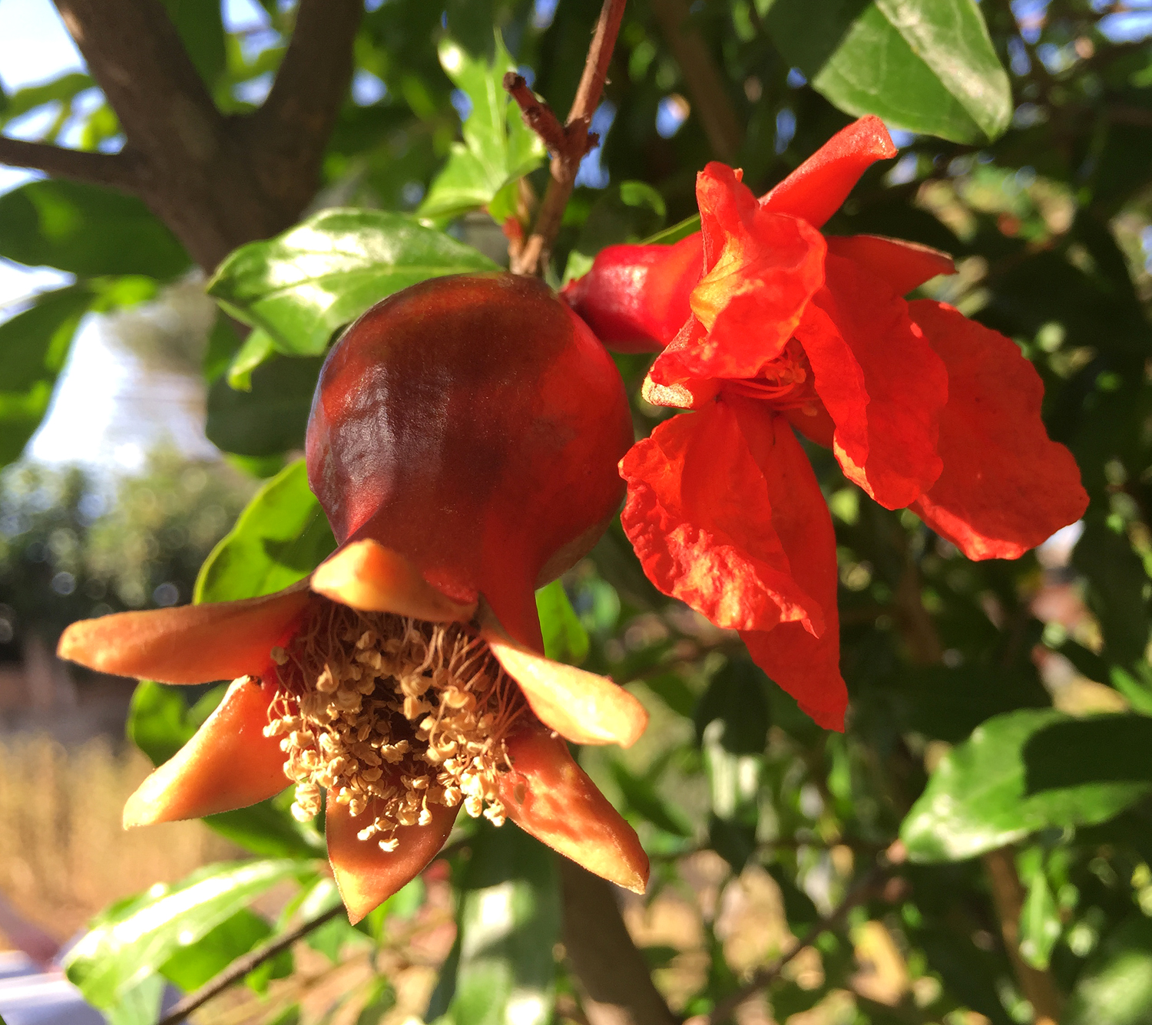
Hoa lựu chói chang
Đỏ như đốm lửa

Slide 10
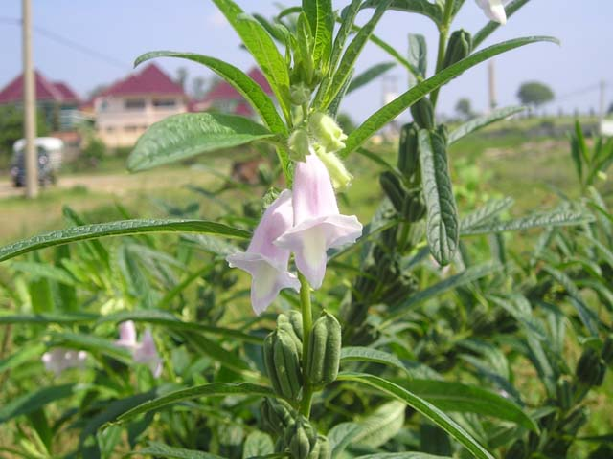
Hoa vừng nho nhỏ

Slide 11
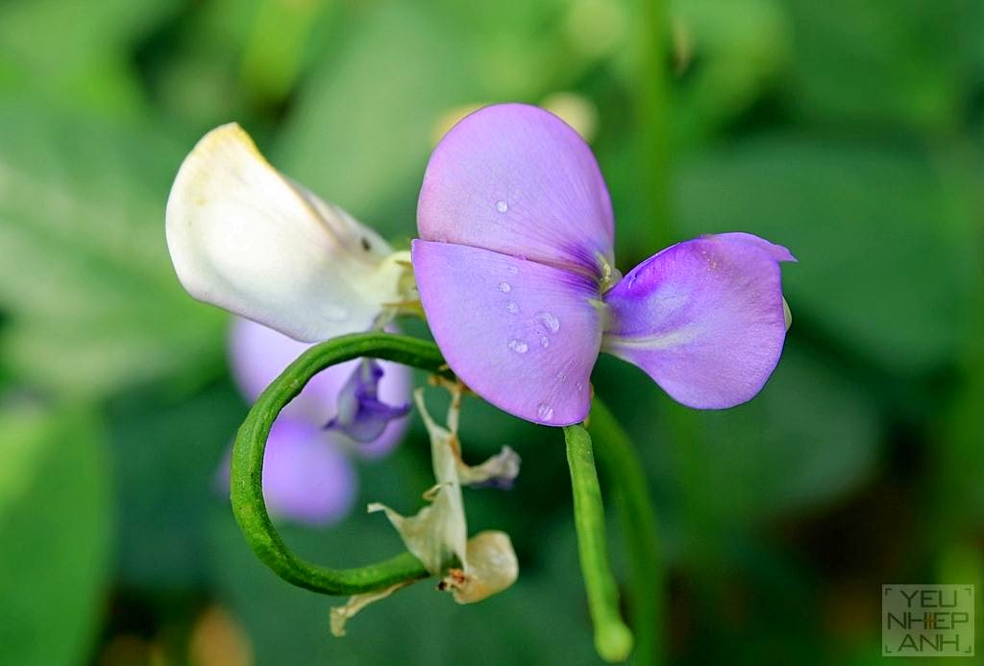
Hoa đỗ xinh xinh

Slide 12
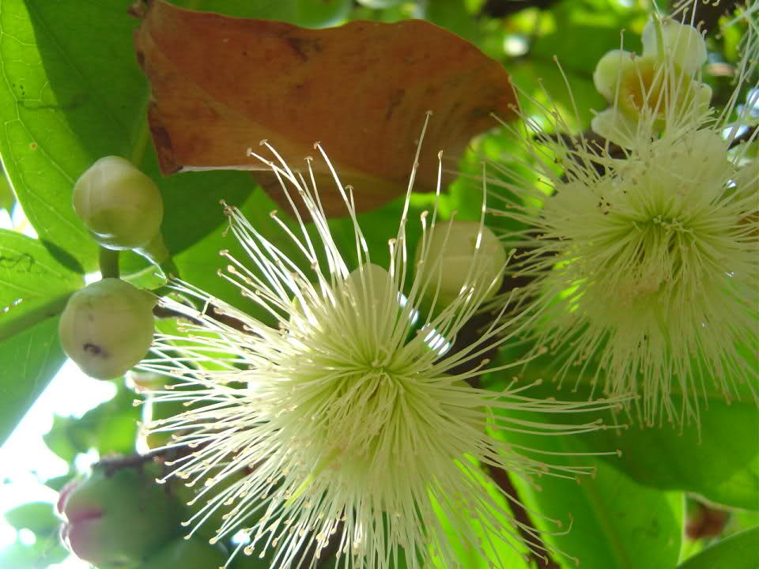
Hoa mận trắng tinh
Lung linh trước gió

Slide 13
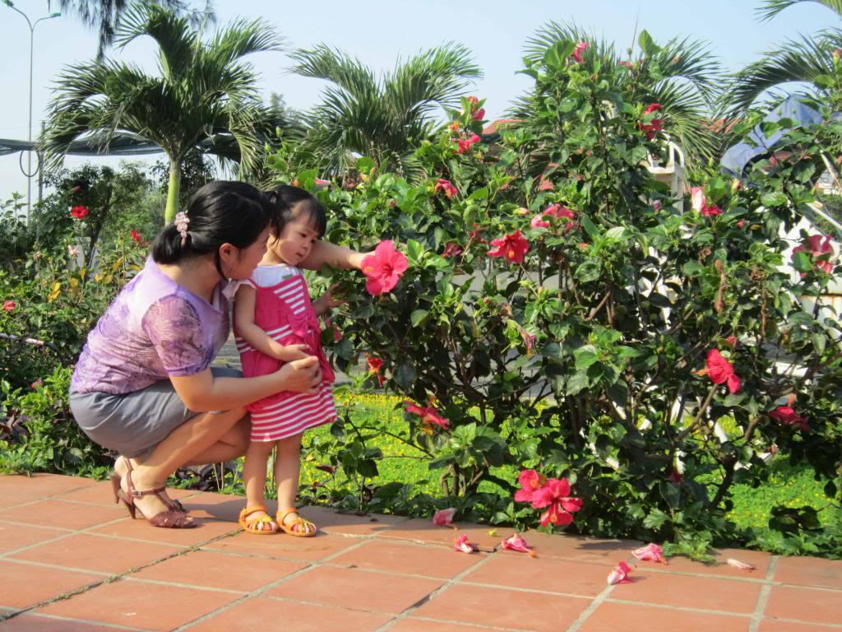
Này các bạn nhỏ
Đừng hái hoa tươi
Hoa yêu mọi người
Nên hoa kết trái

Slide 14
*Hoạt động 2: Đàm thoại - trích dẫn giúp trẻ hiểu nội dung bài thơ
Cô vừa đọc cho lớp mình nghe bài thơ gì?
Do nhà thơ nào sáng tác?
- Bạn nào giỏi cho cô và cả lớp biết trong bài thơ có nhắc đến những loại hoa nào?

Slide 15
- Nhà thơ Thu Hà đã miêu tả hoa cà có màu gì các con? Điều đó được thể hiện qua câu thơ: Hoa cà tim tím
Hoa cà sẽ kết thành quả gì?

Slide 16
- Bài thơ còn nhắc đến loại hoa gì màu vàng vàng ?
Đó là câu thơ: Hoa mướp vàng vàng
Con có biết hoa mướp sẽ kết thành quả gì?

Slide 17

- Hoa lựu cũng được nhắc đến trong bài thơ và nhà thơ Thu Hà đã ví hoa lựu đỏ như thế nào các con?
Hoa lựu chói chang
Đỏ như đốm lửa
( Đốm lửa: Hoa có màu sắc sặc sỡ, khi nhìn người ta dễ dàng phát hiện )
Hoa lựu kết thành quả gì?

Slide 18
Hoa vừng nho nhỏ
Hoa đỗ xinh xinh
(Nho nhỏ: hoa có kích thước nhỏ
Xinh xinh: hoa có khích thước nhỏ nhưng trông đẹp mắt)
- Các con đã nhìn thấy hoa đỗ, hoa vừng bao giờ chưa?
Chúng trông rất nhỏ nhắn và đáng yêu đúng không nào?

Slide 19
- Và loại hoa cuối cùng mà tác giả miêu tả có màu trắng tinh là hoa gì các con nhỉ?
Hoa mận trắng tinh
Rung rinh trong gió
(Hoa mận rung rinh trong gió: hoa mận chuyển động nhẹ nhàng trong gió)

Slide 20
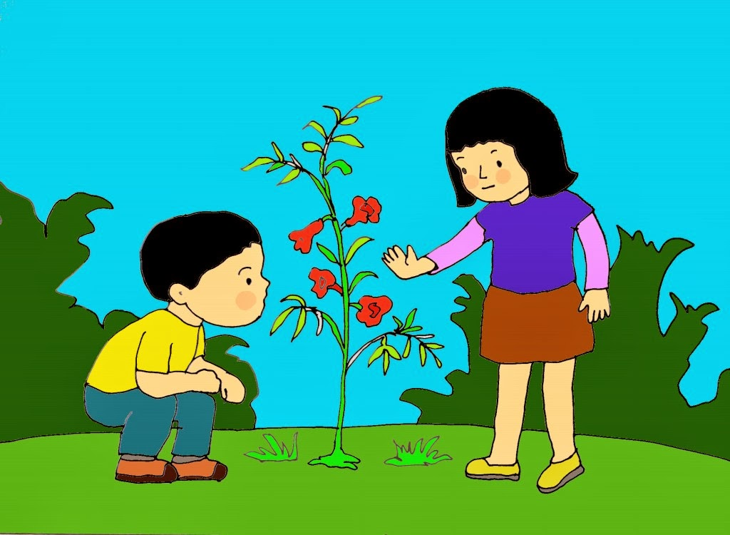
- Các con ạ! Mỗi loại hoa có hương khác nhau, hoa không những đẹp mà còn cho ta những quả ngon để ăn, bổ sung nhiều vitamin cần thiết cho cơ thể. Chính vì vậy mà hai câu thơ cuối tác giả đã nhắc các bạn nhỏ điều gì?
Này các bạn nhỏ
Đừng hái hoa tươi
Hoa yêu mọi người
Nên hoa kết trái

Slide 21
- Bài thơ Hoa kết trái nói về các loại hoa kết thành quả, mỗi loại hoa có màu sắc khác nhau: hoa cà tim tím, hoa mướp vàng vàng, hoa lựu đỏ như đốm lửa, hoa mận trắng tinh, ...Các loại hoa đều rất đẹp, hoa nở đến một ngày nó sẽ kết thành quả: hoa cà kết thành quả cà, hoa mướp kết thành quả mướp, hoa mận kết thành quả mận..
+ Giáo dục: Vì vậy các con nhớ không được hái hoa bẻ cành, chăm sóc tưới nước cho cây, bắt sâu, …

Slide 22
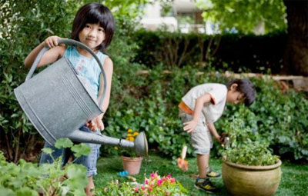
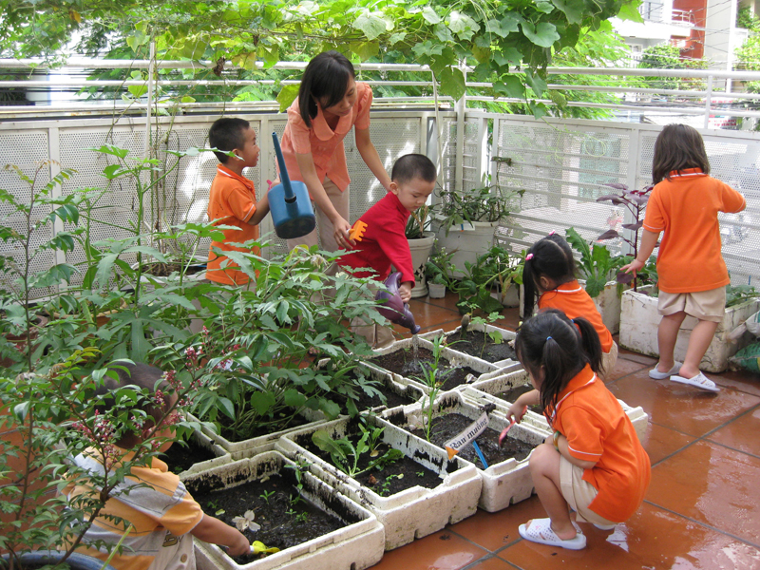
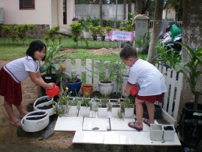

Slide 23
3.Hoạt động : Dạy trẻ đọc thơ.
- Cô cho cả lớp đọc cùng cô 2 - 3 lần
Cho trẻ đọc theo tổ, nhóm, cá nhân
Cô tổ chức đọc dưới nhiều hình thức, chú ý sửa sai cho trẻ các từ láy: Tim tím, trắng tinh, xinh xinh.

Slide 24
4. Hoạt động 4: Trò chơi ghép tranh
+ Cách chơi: Chia lớp thành 2 đội: Đội số1 và đội số 2:
- Cô đã chuẩn bị cho chúng mình những bức tranh về nội dung bài thơ
- Mỗi đội sẽ phải bật qua vạch chuẩn của cô để lên lấy tranh ghép lên bảng ciỉa đội
- Luật chơi: Mỗi bạn lên chỉ được lấy một bức tranh
- Thời gian là 1 bản nhạc, kết thúc bản nhạc đội nào ghé đúng, nhanh đẹp thì đôi đó thắng cuộc
- Tổ chức cho trẻ chơi 2-3 lần

Slide 25


